Slide 1


BÀI GIẢNG ĐIỆN TỬ CÁNH DIỀU
MÔN: NGỮ VĂN 6

Slide 2
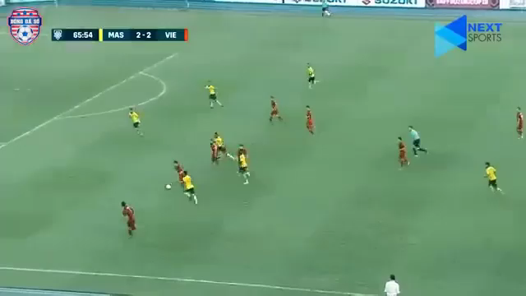
Khởi động

Slide 3

Bài 10 Tiết 128,129
Điều gì giúp bóng đá Việt Nam chiến thắng
- thethaovanhoa.vn -

Slide 4
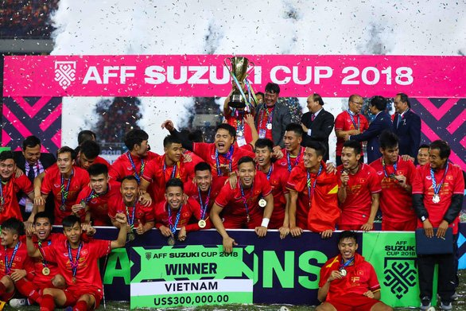
Điều gì giúp bóng đá Việt Nam chiến thắng
BÁO CÁO BÀI TẬP DỰ ÁN
Trình bày những hiểu biết của em về văn bản “Điều gì giúp bóng đá Việt Nam chiến thắng”
Yêu cầu
- Làm việc theo nhóm
- Trình bày theo slide, sơ đồ tư duy, video clip, phóng sự….
- Nếu xong trước thời gian yêu cầu thì đặt cờ báo hiệu

Slide 5
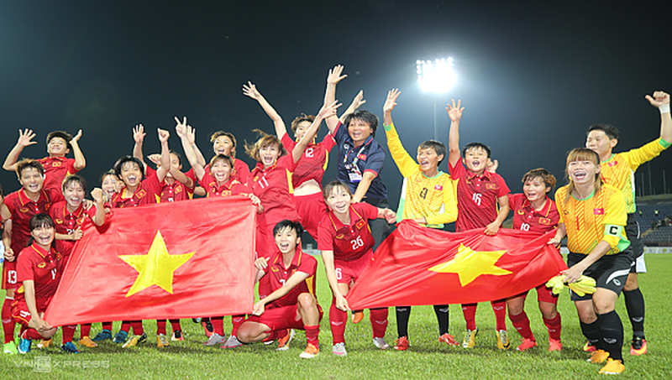

1. Tác phẩm:
Xuất xứ: Bài đăng vào ngày 15/12/2019 trên thethaovanhoa.vn, gần với các sự kiện được nhắc đến trong văn bản.
Thể loại: Văn bản thông tin

Slide 6
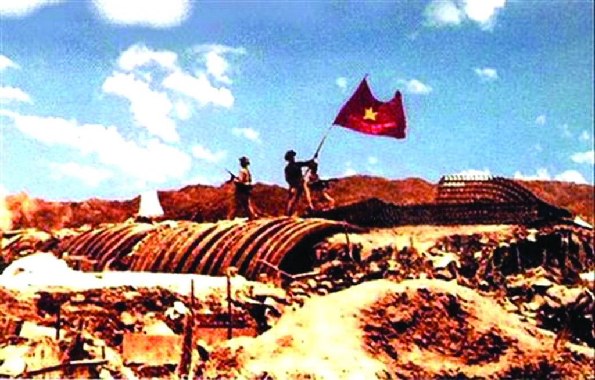
2. Đọc
- Đọc to, rõ ràng, lưu loát, tránh phát âm sai.
- Ngắt nghỉ đúng chỗ, giọng nhanh, mạnh, cảm xúc, chú ý cảm xúc của người viết. Thể hiện được niềm tự hào đối với bóng đá nước nhà.

Slide 7


3. Bố cục
ĐIỀU GÌ GIÚP BÓNG ĐÁ VIỆT NAM CHIẾN THẮNG
Từ đầu đến “thời điểm hiện tại”: Nêu kết quả của bóng đá Việt Nam
Tiếp theo đến hết: Nêu các nguyên nhân thắng lợi bóng đá Việt Nam

Slide 8

II. TÌM HIỂU CHI TIẾT
1. Nêu kết quả của bóng đá Việt Nam:

Slide 9
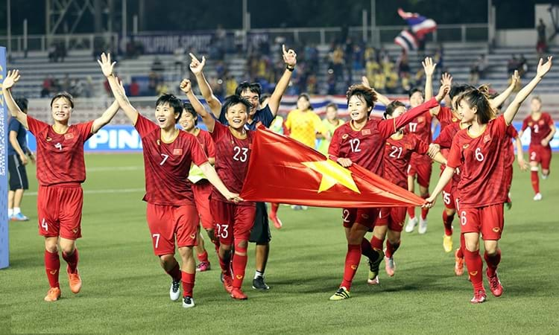
Nêu kết quả của bóng đá Việt Nam
Sa pô giới thiệu tên trang báo, nguồn trích dẫn
Lí giải nguyên nhân khiến bóng đá Việt Nam thống trị Đông Nam Á thời điểm hiện tại

Slide 10
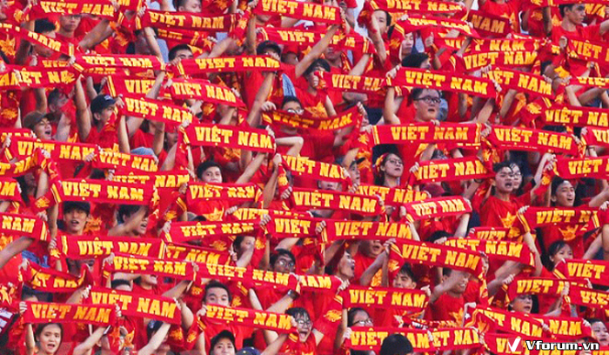

Bóng đá Việt Nam đang “thống trị” khu vực Đông Nam Á
Đội tuyển nam vô địch AFF Cup 2018
Đội tuyển nữ vô địch Đông Nam Á
Tại SEA GAME 2019, U22 Việt Nam và tuyển nữ Việt Nam
đều giành huy chương Vàng

Slide 11
2. Nguyên nhân thắng lợi của bóng đá Việt Nam:

Slide 12

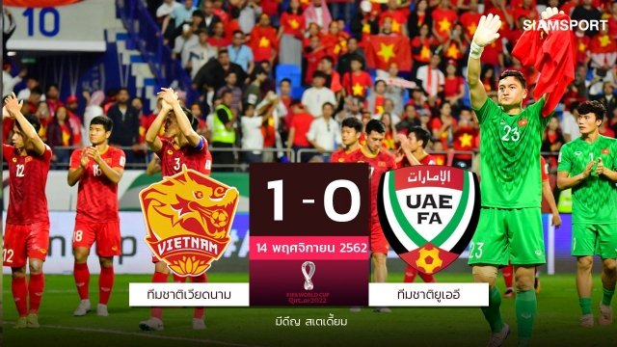
140
160
30
0
130
20
50
60
40
80
170
150
10
70
90
180
100
110
120
9
1
2
3
4
5
6
7
8
THẢO LUẬN NHÓM
Hãy trình bày những nguyên nhân dẫn đến thắng lời của bóng đá Việt Nam. Khi nêu những nguyên nhân đó báo chí Thái Lan đã thể hiện thái độ thế nào?
Yêu cầu
- Làm việc theo nhóm lớn
- Các nhóm trình bày thành sơ đồ tư duy, cắt dán, kẻ bảng…
- Nếu xong trước thời gian yêu cầu thì trưng bày lên nhóm nào xong trước lên trình bày.

Slide 13
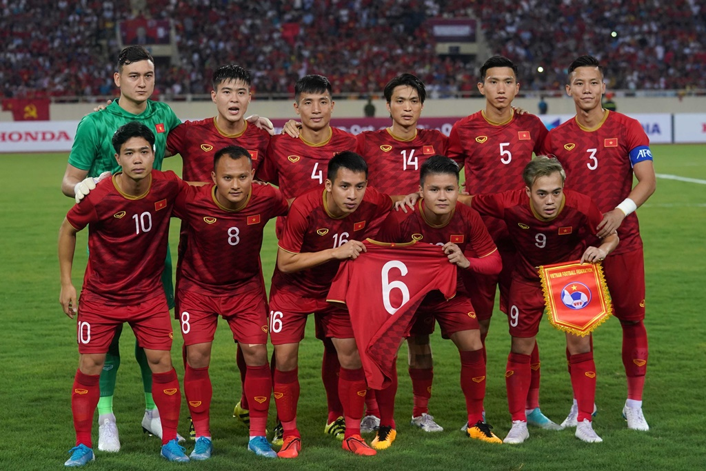
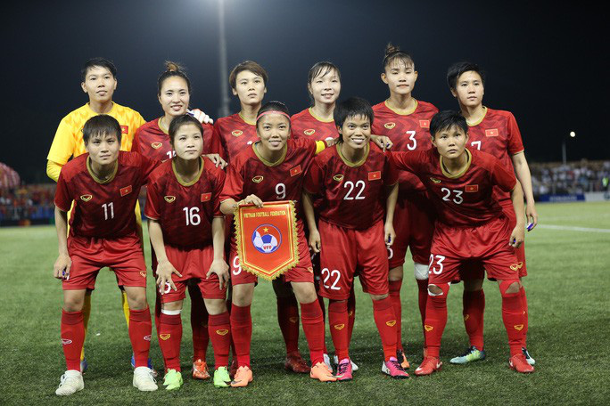
2. Nguyên nhân thắng lợi của bóng đá Việt Nam:
Lòng khao khát của các cầu thủ
Sự tự tin của các cầu thủ
Sự tiến bộ của V-League
Cầu thủ gắn bó với nhau trong một thời gian dài
Được dẫn dắt bởi huấn luyện viên giỏi

Slide 14
2. Nguyên nhân thắng lợi của bóng đá Việt Nam:
- Đây là các nguyên nhân chính dẫn tới chiến thắng và ca ngợi những con người đem lại thành công này.
- Thể hiện sự vui mừng, cảm thán, khâm phục của báo chí Thái Lan đối với bóng đá Việt Nam.

Slide 15

Thành quả của bóng đá Việt Nam

Slide 16
III. TỔNG KẾT
Văn bản cung cấp thông tin được tiếp nhận từ tờ báo Smmsport của Thái Lan về nguyên nhân giúp đội tuyển bóng đá Việt Nam "thống trị" Đông Nam Á ở thời điểm hiện tại
- Trình bày logic, rõ ràng, có sự so sánh làm tăng hiệu quả diễn đạt.
- Sử dụng kiểu chữ in đâm, đánh số thứ tự để đánh số các đề mục làm nổi bật thông tin chính

Slide 17




Slide 18


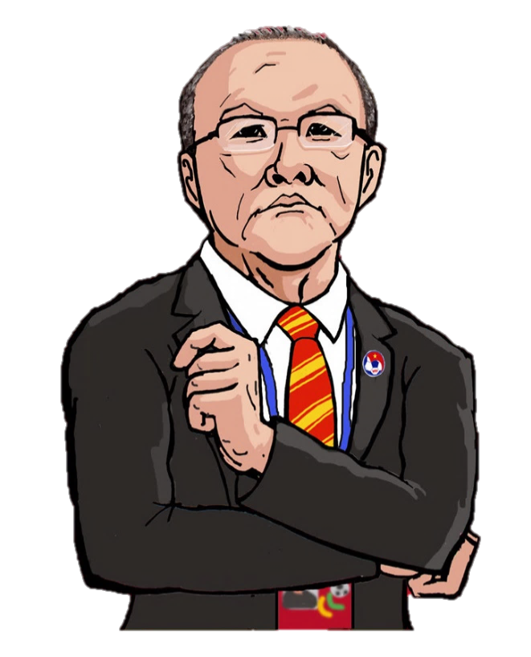
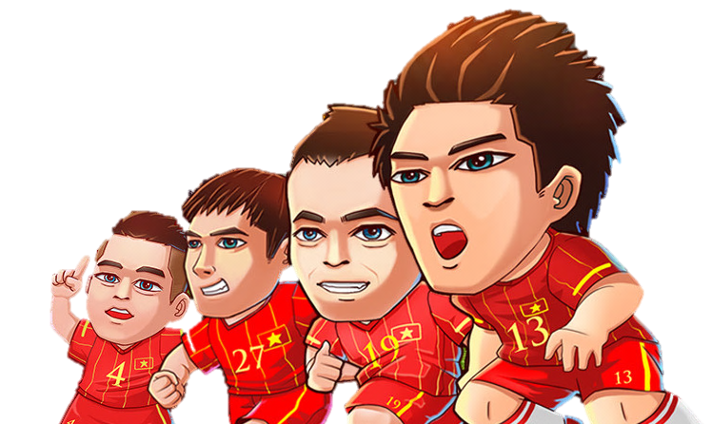
VIỆT NAM VÔ ĐỊCH
SÚT LUÂN LƯU

Slide 19
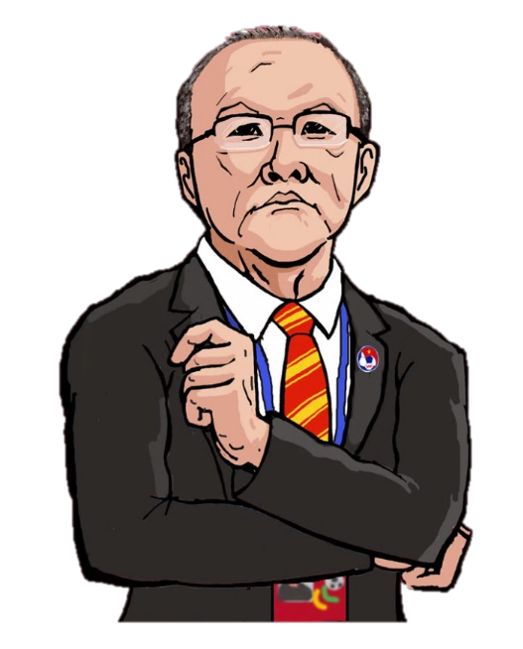

SÚT LUÂN LƯU!
Luật chơi
Trên màn hình lần lượt có 5 câu hỏi bạn hãy đọc kỹ câu hỏi rồi nhấn vào chọn đáp án mình cho là đúng. Nếu trả lời đúng thủ môn sẽ bắt được bóng. Trả lời sai bóng sẽ bay vào lưới.
Trả lời đúng bạn sẽ nhận được một phần quà, nếu trả lời sai quyền trả lời sẽ thuộc về bạn khác.

Slide 20
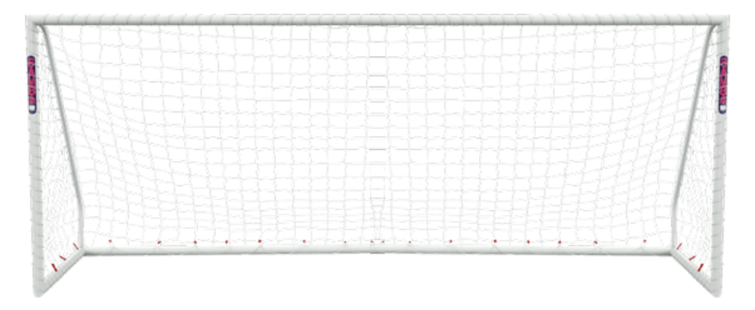





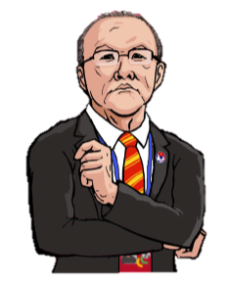
VIỆT NAM VÔ ĐỊCH! TÔI YÊU VIỆT NAM!
Câu 1: Văn bản được trích dẫn trên báo của nước nào?
A. Hàn Quốc
B. Thái Lan

Slide 21

VIỆT NAM VÔ ĐỊCH! TÔI YÊU VIỆT NAM!
Câu 2: Văn bản viết về sự kiện đội bóng đá nam và nữ Việt Nam vô địch Seagame. Đúng hay sai?
A. Đúng
B. Sai

Slide 22
VIỆT NAM VÔ ĐỊCH! TÔI YÊU VIỆT NAM!
Câu 3: Văn bản “Điều gì giúp bóng đá Việt Nam chiến thắng” thuộc thể loại?
A. Nghị luận
B. Thông tin

Slide 23
VIỆT NAM VÔ ĐỊCH! TÔI YÊU VIỆT NAM!
Câu 4: Văn bản khẳng định: Bóng đá Việt Nam đang “thống trị” khu vực Đông Nam Á. Đúng hay sai?
A. Đúng
B. Sai

Slide 24
VIỆT NAM VÔ ĐỊCH! TÔI YÊU VIỆT NAM!
Câu 5: Khi nói về sự thống trị của bóng đá Việt Nam bài viết nêu lên yếu tố nào trước?
A. Kết quả
B. Nguyên nhân

Slide 25
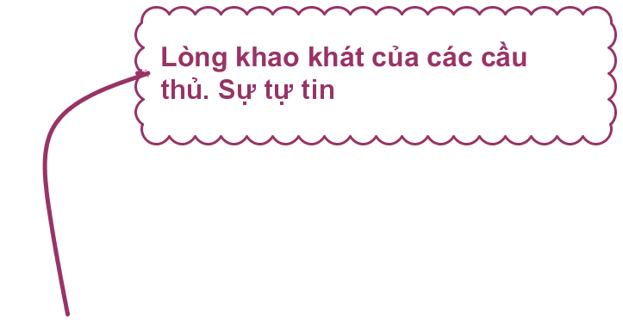

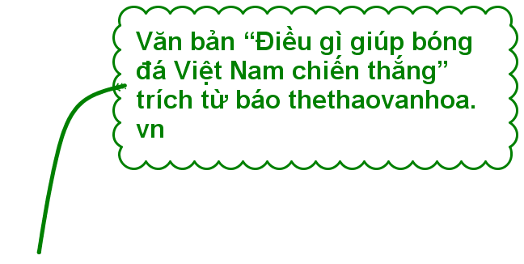
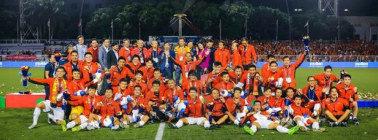


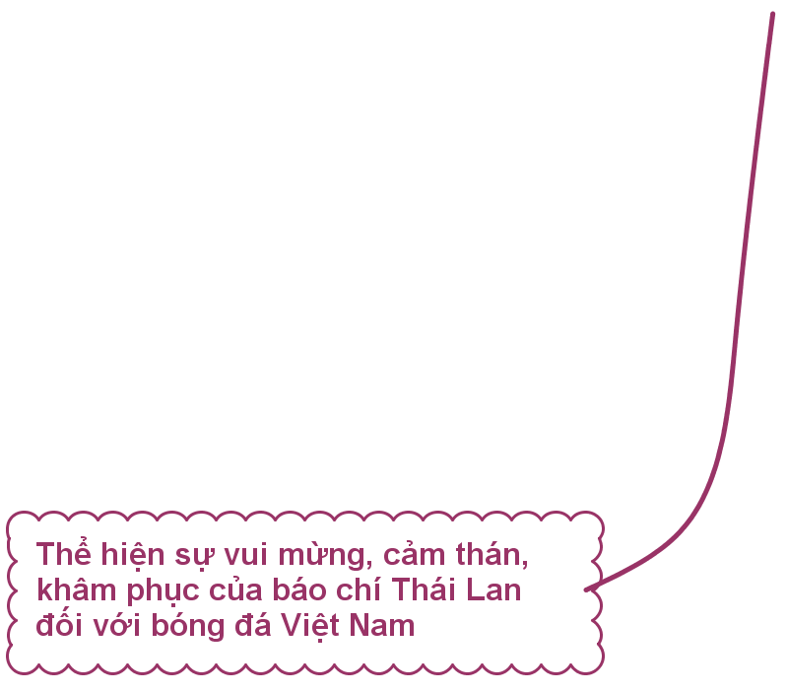
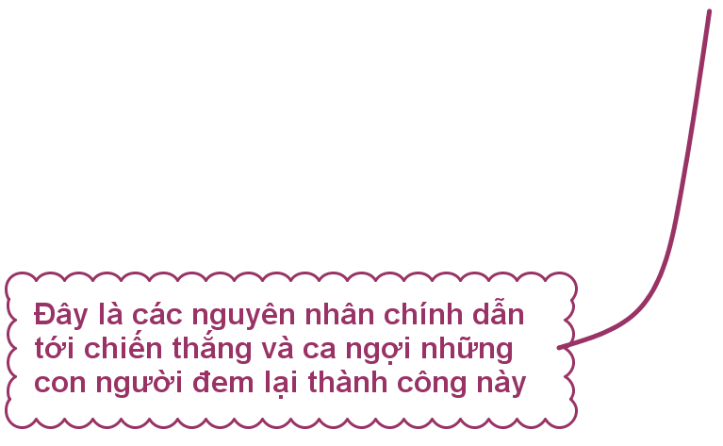

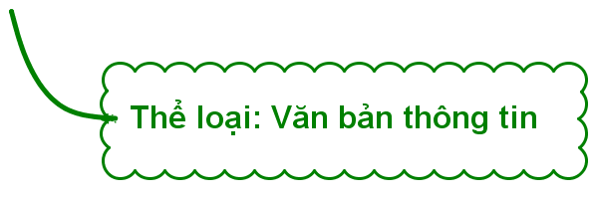


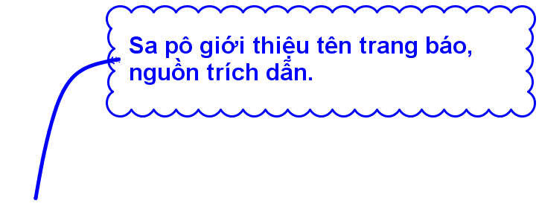
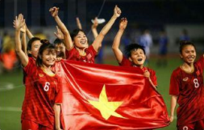
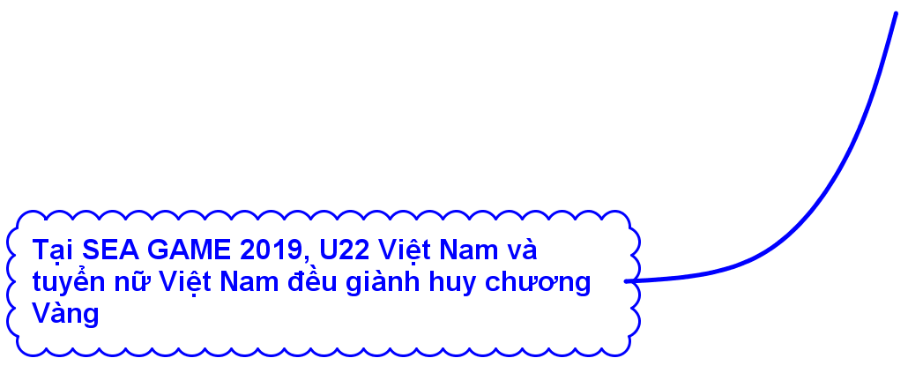
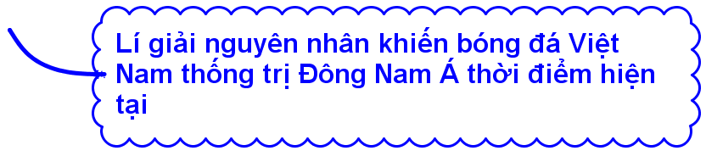
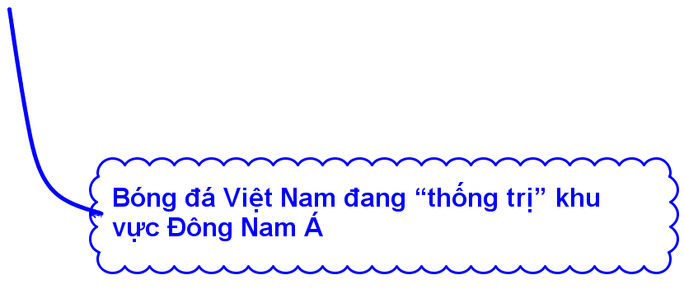
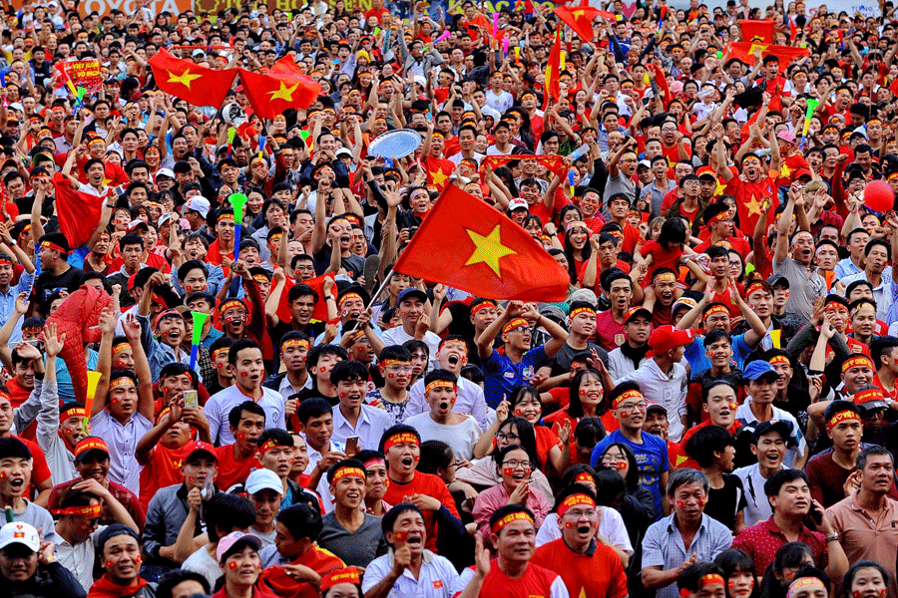

Slide 26
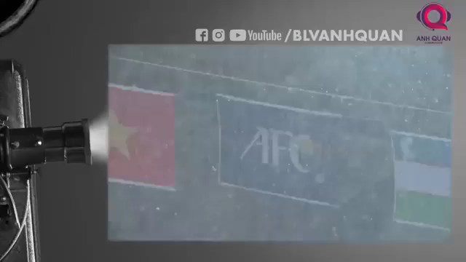
Liên hệ mở rộng

Slide 27



Vẽ sơ đồ tư duy khái quát kiến thức bài học­
Chuẩn bị nội dung bài sau
Viết đoạn văn khoảng 7 câu giới thiệu về một cầu thủ của đội tuyển Việt Nam mà em yêu thích.

Slide 28
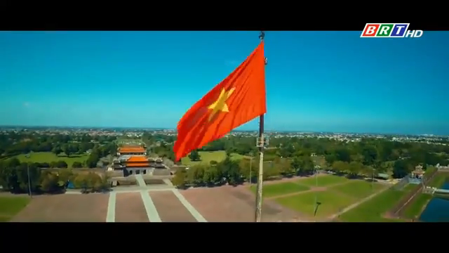
Tôi yêu bóng đá

Slide 29



CHÂN THÀNH CÁM ƠN CÁC THẦY CÔ GIÁO VÀ CÁC CON!

